Slide 1
Matemática
VOLUME 6
Unidade 1
Sistemas de numeração

Slide 2
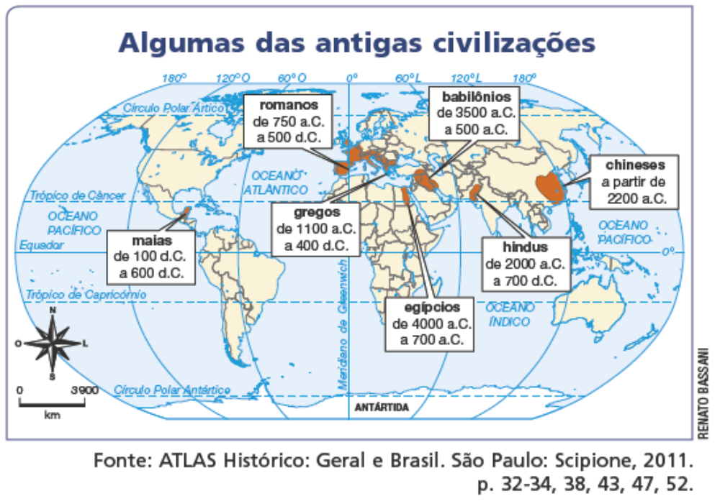
Sistemas de numeração
Maia;
Egípcio;
Romano;
Indo-arábico.

Slide 3
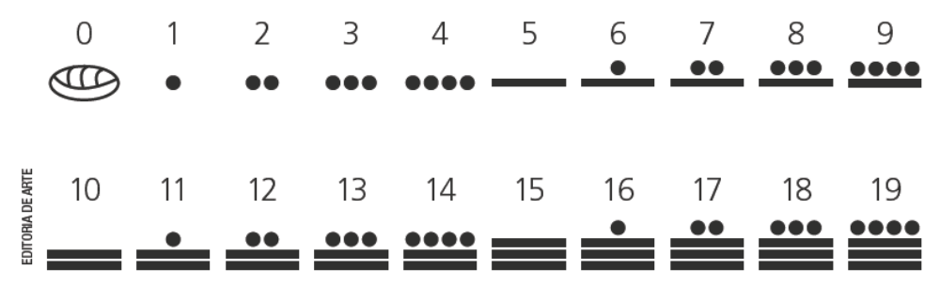


Sistema de numeração
maia
Os numerais são representados por símbolos compostos por pontos e barras;
O ponto é usado até quatro vezes e a barra é usada até três vezes;
Números superiores a dezenove são escritos na vertical, seguindo potências de vinte em notação posicional;
O zero é representado pelo desenho de uma concha.
Exemplos:
13 =
33 =

Slide 4
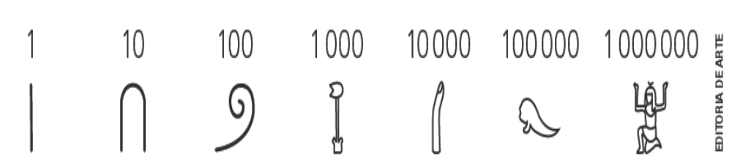

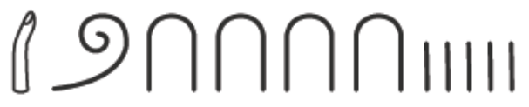
Sistema de numeração
egípcio
Cada símbolo pode ser repetido no máximo 9 vezes;
A cada dez símbolos repetidos, faz-se a troca por outro, de um agrupamento superior;
Adicionam-se os valores dos símbolos utilizados, para encontrar o valor representado;
A posição dos símbolos não altera o número escrito.
Exemplos:
1.230 =
10.145 =

Slide 5
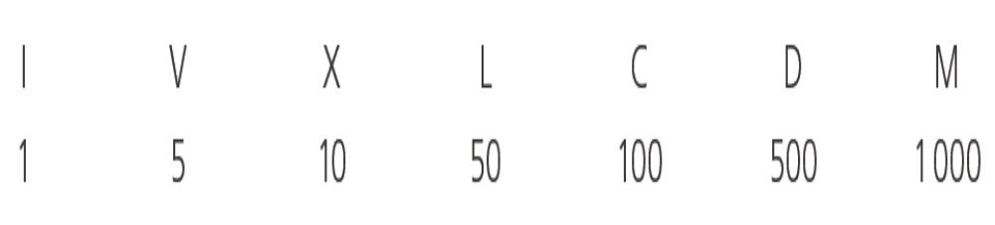


Sistema de numeração
romano
Os símbolos I, X, C e M podem ser repetidos, no máximo, três vezes;
Um símbolo colocado à esquerda de outro símbolo de maior valor indica uma subtração dos respectivos valores;
Para representar os números no Sistema de Numeração Romano, basta colocar os símbolos lado a lado e adicionar seus valores;
Um símbolo com um traço acima dele representa milhares; com dois traços representa milhões.
Exemplos:
180 =
904 =

Slide 6

Sistema de numeração indo-arábico ou
Sistema de Numeração Decimal
Podemos representar qualquer número utilizando apenas dez símbolos, chamados algarismos;
As contagens são feitas em agrupamentos de dez;
O sistema é posicional, ou seja, o valor de cada algarismo depende da posição que ocupa na escrita do número;
O zero possui um símbolo, que indica a ausência de unidade, de dezena etc.
0 1 2 3 4 5 6 7 8 9

Slide 7
Sistema de Numeração
Decimal
No Sistema de Numeração Decimal, cada algarismo, no sentido da direita para a esquerda, corresponde a uma ordem;
Exemplo:
3.142.857
Classe dos milhões |  |  | Classe dos milhares |  |  | Classe das unidades simples
9ª ordem | 8ª ordem | 7ª ordem | 6ª ordem | 5ª ordem | 4ª ordem | 3ª ordem | 2ª ordem | 1ª ordem
Centenas de milhão | Dezenas de milhão | Unidades de milhão | Centenas de milhar | Dezenas de milhar | Unidades de milhar | Centenas simples | Dezenas simples | Unidades simples
A cada três ordens, considerando também da direita para a esquerda, formamos uma classe.
3
1
4
2
8
5
7
3 × 1.000.000 + 1 × 100.000 + 4 × 10.000 + 2 × 1.000 + 8 × 100 + 5 × 10 + 7

Slide 8

Os números naturais
$$ℕ= \left\{0, 1, 2, 3, 4, 5, 6, 7, 8, 9, 10, 11, …\right\}$$
$$ℕ^{∗}= \left\{1, 2, 3, 4, 5, 6, 7, 8, 9, 10, 11, …\right\}$$
0 1 2 3 4 5 6 7 8 9 10 ...
0 < 1 < 2 < 3 < 4 < 5 < 6 < 7 < 8 < 9 < 10 ...

Slide 9
Os números naturais
0 1 2 3 4 5 6 7 8 9 10
Dizemos que:
5 é o antecessor de 6
5 é o sucessor de 4
4
5
6
0 < 1 < 2 < 3 < 4 < 5 < 6 < 7 < 8 < 9 < 10

